Slide 1
COURS DE FRANÇAIS
D3 Perhotelan

Slide 3
Pertemuan 1
L’Introduction de l’alphabet français
L’Introduction du sons

Slide 4
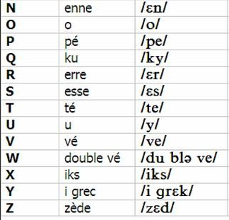
L’Alphabet Français

Slide 5
Huruf | dibaca | contoh
Ai, è ou Oi Au/eau/eaux Ch in/im/ain/ ein/ oin an/am/en/em On S+ a, i, u, e, o Ss + a, i, u, e, o | Ɛ U oa O ʃ (Ɛng) ang Ong z s | Cewek-> mai, mais Bonjour, tout, vous Toilette, trotoir, bonsoir Au revoir, l’eau, gateau Chaise , marché Introduction, information Appartement, élephant Bonjour, son Vous appelez comment? Chaussure, chaussette

Slide 6
ACCUELLIR LES CLIENTS À L’HÔTEL

Slide 7
Pertemuan 2
Salutation
Se prèsenter
Souhaiter le bienvenue

Slide 8
SALUTATION (SAPAAN)
Bonjour : halo, selamat siang, selamat pagi (formal)
Salut : halo (informal)
Bonsoir : selamat sore
bienvenue : Selamat datang
Bonne Journée : have nice day
Bonne nuit : selamat malam (good night)
Au revoir : sampai jumpa
à bientôt : sampai jumpa kembali
Madame : ibu/nyonya
Mesdames : Ibu-ibu (pl)
Mademoiselle : nona
Monsieur : bapak
Messieurs : bapak-bapak (pl)
Bon appétit : selamat makan
Bon voyage : have a good journey

Slide 9
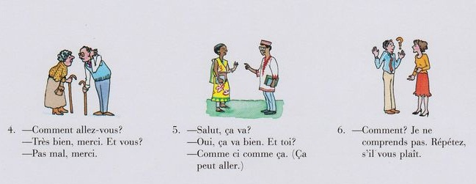

Slide 11
Se présenter
Q: Vous vous-appelez comment ?/ comment vous appelez vous? (siapa nama anda?)
A: Je m’appelle Maria Marinez
Q: Vous avez quel âge?/ quel âge avez-vous? (berapa umur anda?)
A: J’ai 20 ans
Q: Quelle est votre nationalité? (apa kebangsaan anda?)
A: Je suis française
Q: Vous habitez où?/ où habitez-vous? (anda tinggal dimana?)
A: J’habite à Lyon
Q: d’où venez-vous? / Vous venez d’où? (anda berasal dari mana?)
A: Je viens de………
Q: Quelle est votre profession? (apa pekerjaan anda?)
A: Je suis étudiant (étudiante)

Slide 12
Souhaiter La bienvenue
- Bonjour et bienvenue à l’Hôtel Métropole, je suis Madame Raymond, la directrice. - Bonjour mademoiselle, bonjour monsieur et bienvenue. Je suis Claude André, le chef de réception. Voici Isabelle Moreau, c’est la réceptionniste de l’hôtel. - Bonjour, je suis Olivia, Olivia Pascal. Je travaille comme serveuse au restaurant. | Saluer et se présenter · Prendre contact Bonjour madame/mademoiselle/monsieur Bonsoir mesdames/bonsoir messieurs Bienvenue à l’Hôtel Métropole ! · Se présenter Moi, je suis Marie Carré. Je suis gouvernante. Je m’appelle Isabelle Moreau. Je travaille comme réceptionniste. · Présenter quelqu’un Voici/Voilà Kévin Saurin. Il est plongeur. Je vous présente mon équipe. Lui, c’est le valet de la chambre. Elles, ce sont les femmes de chambre.

Slide 13
VOUS HABITEZ OÙ ?
Expression du lieu
À + nom de ville -> j’habite à Jakarta.
En + pays féminin -> j’habite en Indonésie.
Au + pays masculin -> J’habite au Maroc.
Aux + pays pluriel -> j’habite aux États-Unis.

Slide 14
Latihan
Complétez avec “en”, “au”, “aux” “à ». (Lengkapi dengan preposisi “en”, “au”, “aux” “à ».)
Tu habites_______Suisse ?
Non, j’habite _______France.
Vous habitez _______ Pays bas?
Non, j’habite ___________ Angleterre.
Il habite _______Mexique ?
Non, il habite_______ Russie.
Ils habitent _______ Pologne ?
Non, il habite _______ Mexique.
Elle habite _______ Italie ?
Non, elle habite _______Espagne.

Slide 15
PERTEMUAN 3
Les personnels de l’hôtel
Le sujet
Présenter quelqu’un

Slide 16
Organigramme de l’hôtel MÉTROPOLE

Slide 17
Sujet | S'appeler | être | aller | avoir
Je Tu Il/elle Nous Vous Ils/ Elles | m’appelle t’appelles s’appelle nous appelons vous appelez s’appellent | suis es est sommes êtes sont | vais vas va allons allez vont | ai as a avons avez ont

Slide 18
Qu’est-ce que vous faites dans votre vie?/quelle est votre profession?
Je suis étudiant (e)
Elle est directrice
Il est directeur

Slide 19
Latihan
Retrouvez le féminin des professions: Reliez les masculins avec leur féminin!
Serveur | • Directrice de restaurant
Barman | • Adjointe de direction
Directeur de restaurant | • Commis de salle/de cuisine
Chef de rang/de partie | • Employée de restaurant
Maître d’hôtel | • Maître(sse) d’hôtel
Cuisinier | • Responsable
Commis de salle/de cuisine | • Barmaid
Employé de restaurant | • Serveuse
Responsable | • Cuisinière
Adjoint de direction | • Chef de rang/de partie

Slide 20
Présentez les personnages de l’ornigramme de l’hôtel Métropole
Elle s’appelle Claude Adre, elle est chef de réception
……………………………………………….……………………………………………….……………………………………………….……………………………………………….……………………………………………….……………………………………………….……………………………………………….……………………………………………….………………………

Slide 21
Présenter Quelqu'un (Memperkenalkan orang lain)
-Il (Elle) s'appelle comment?/ Comment s'appelle -t-il (elle)?
Il (Elle) s'appelle ..........
- Il (elle) a quel âge?
Il (elle) a 20 ans
- Quelle est sa nationalité?
Il est français/ elle est française
- Il (Elle) habite où?
il (elle) habite à Paris
- D’où vient-il (elle)?
Il (elle) vient de Marseille
- Quelle est sa profession?
Il (elle) est professeur

Slide 22
Nom : Crelerot
Prénom : Jean
sexe : M
âge : 85 ans
adresse : 25 rue de Megevand, Besançon
Profession: Docteur
Nationalité: Française
Origine : Bellefort

Slide 23
Activité 2. Présentez le !
Il s'appelle ..........
Il a ..........
Il habite à ..........
Il est ..........
Il est ..........
Il vient de ..........

Slide 24
QUELLE EST VOTRE NATIONALITÉ ? (APA KEBANGSAANMU ?)
PAYS | Il est | Elle est
Angleterre | anglais | anglaise
Chine | chinois | chinoise
Corée | coréen | coréenne
États-unis | américain | américaine
France | français | française
Belgique | belge | belge
Italie | italien | italienne
Japon | Japonais | Japonaise
Malaysie | Malaysien | Malaysienne
suisse | suisse | suisse
pays-bas | hollandais | hollandaise
Quelle est votre nationalité?
Je suis anglaise.
Elle est française.
Il est français.
Je suis indonésien/indonésienne

Slide 25
La Profession
Il est... | elle est..
professeur | professeur
docteur/ medecin | docteur/ medecin
chanteur | chanteuse
danseur | danseuse
mannequin | mannequine
dentist | dentiste
jardinier | jardinière
chef | chef
cuisinier | cuisinière
pilotte | pilotte
chauffeur | chauffeur
coiffeur | coiffeuse
directeur | directrice
acteur | actrice
employé (e) | femme au menage

Slide 26
Pertemuan 4 & 5 Benda-benda yang ada di hotel
À LA RÉCEPTION
LES TYPES DE CHAMBRES
LES SERVICES

Slide 27
Qu’est-ce que c’est?
À LA RÉCEPTIONNISTE

Slide 28
Qu’est-ce que c’est?
C’est un caissier
c’est une carte de crédit
Ces sont des stylos

Slide 30
Les typologies de chambres
chambre à un lit = chambre simple
chambre à deux lits = chambre double = chambre à lits jumeaux
chambre à un grand lit = chambre à lit double
chambre avec lit supplémentaire dans une chambre pour deux personnes
un duplex = suite sur 2 étages
le lit pliant (folding bed), le lit-cage (baby cot), le lit divan (sofa bed)
des chambres communicantes (connecting room)
NB: Les chambres à 2 lits sont un peu plus chères que les chambres à lit double. Les chambres à un lit sont rares et souvent exiguës. Les chambres sans salle de bain sont environ 20 % moins chères.

Slide 31
Renseigner sur le confort de la chambre
chambre avec douche
salle de bains
WC communs
douche et WC
WC et bain
eau courante (=lavabo + eau chaude)
cabinet de toilette (= lavabo + bidet)
chambre sans salle de bains

Slide 32
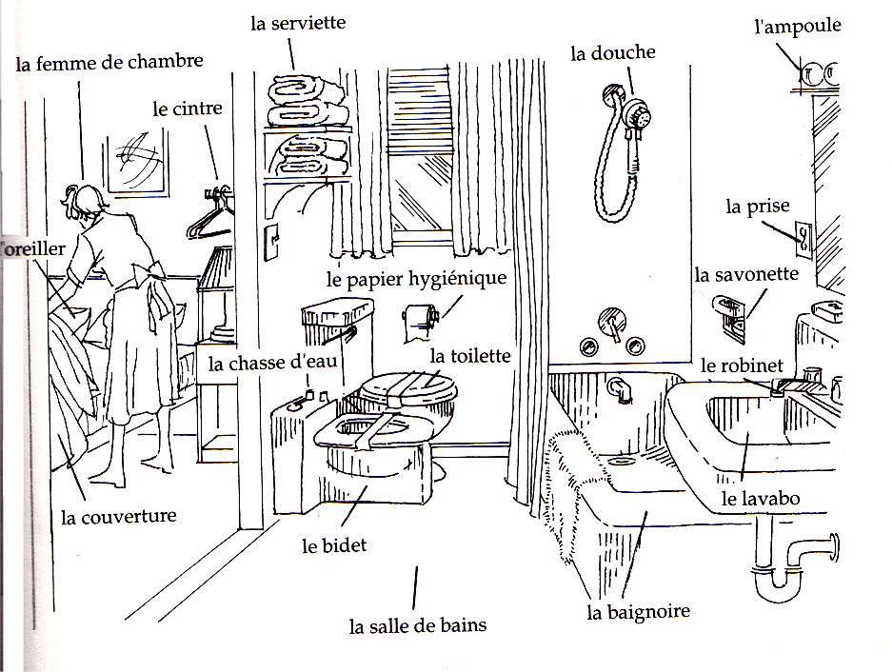

Slide 33
Services
la climatisation
chambre non fumeurs
la télévision
accessible aux handicapés/fauteuils roulants
dépourvu d'ascenseur (without lift)
avec ascenseur
le service de réveil
le coffre individuel (le coffre-fort/ safety box) la cassetta di sicurezza
le mini-bar
le blanchissage (loundry)
le parking
le parking à vélo
la laverie automatique
le téléphone dans la chambre
Les hôtels qui n'ont pas de restaurant ont une salle de petit déjeuner.
sauvetage/ secours (rescue)

Slide 34
Service affaires
le fax dans la chambre
la messagerie dans la chambre
le téléphone dans la chambre
la salle de réunion dans l'hôtel
la salle de conférences
la salle de congrès
des salles de travail

Slide 35
Réservation

Slide 36
Pertemuan 6
Quelle heure est-il?/ à quelle heure...?
Pour quel jour/pour quel mois?
Quel est votre numéro téléphone?

Slide 37
Les Nombres
0 zéro 1 un 2 deux 3 trois 4 quatre 5 cinq 6 six 7 sept 8 huit 9 neuf | 10 dix 11 onze 12 douze 13 treize 14 quatorze 15 quinze 16 seize 17 dix-sept 18 dix-huit 19 dix-neuf | 20 vingt 21 vingt et un 22 vingt-deux 23 vingt-trois 24 vingt-quatre 25 vingt-cinq 26 vingt-six 27 vingt-sept 28 vingt-huit 29 vingt-neuf | 30 trente 40 quarante 50 cinquante 60 soixante | et un -deux -trois -quatre -cinq -six -sept -huit -neuf

Slide 38
Quelle heure est-il? Il est quelle heure? (jam berapa sekarang?)
il est.....
1h: une heure 2h: deux heures 3h: trois heures 4h: quatre heures 5h: cinq heures 6h: six heures 7h: sept heures 8h: huit heures 9h: neuf heures 10h: dix heures 11h: onze heures 12h: douze heures (midi) | 13h: treize heures 14h: quatorze heures 15h: quinze heures 16h: seize heures 17h: dix-sept heures 18h: dix-huit heures 19h: dix-neuf heures 20h: vingt heures 21h: vingt et une heures 22h: vingt-deux heures 23h: vingt-trois heures 24h: vingt-quatre heures (minuit)

Slide 39
Formal | Informal
- Quelle heure est-il?/ Il est quelle heure? - Il est ……. 14h.00 = quatorze heures 14h.10 = quatorze heures dix 14h.15 = quatorze heures quinze 14h.30 = quatorze heures trente 14h.45 = quatorze heures quarante-cinq 14h.50 = quatorze heures cinquante | il est...... 14h.00 = deux heures de l'après-midi 14h.15 = deux heures et quart de l'après-midi 14h.30 = deux heures et demie de l'après-midi 14h.45 = trois heures moins le quart de l'après-midi 14h.50 = trois heures moins dix de l'après-midi
Note:
Untuk menunjukkan waktu pagi, siang, dan sore tinggal menambahkan kata di bawah ini
Pagi-> du matin contoh: 07h00 = sept heures du matin
Sore-> de l’après midi Contoh : 17h.00 sama dengan 05h00 = cinq heures de l’après midi.
Malam -> du soir contoh : 22h.00 sama dengan 10h00 = dix heures du soir

Slide 40
À quelle heure? (Pada jam berapa?)
Le restaurant ouvre à quelle heure?
À 09 h 00
Je voudrais réserver une table pour deux personnes.
À quelle heure?
À 18 h 00

Slide 41
LATIHAN

Slide 42
Les Nombres
1997 : Mille neuf cent quatre-vingt-dix -sept
70 soixante-dix
71 soixante et onze
72 soixante-douze
80 quatre-vingts
81 quatre-vingt-un
82 quatre-vingt deux
90 quatre-vingt-dix
91 quatre-vingt-onze,
100 cent
1000 mille

Slide 43
Quel est votre numéro de téléphone?
Mon numéro de téléphone est .......

Slide 44
POUR QUEL JOUR/MOIS?
A : Je voudrais réserver une chambre.
B : Pour quel jour? Pour quel mois?

Slide 45
JOURS DANS UNE SEMAINE
QUEL JOUR AUJOURD’HUI?
IL EST………………..
LUNDI
MARDI
MERCREDI
JEUDI
VENDREDI
SAMEDI
DIMANCHE

Slide 46
MOIS DE L’ANNÉ
QUEL MOIS AUJOURD’HUI? IL EST ……..
JANVIER
FÉVRIER
MARS
AVRIL
MAI
JUIN
JUILLET
AÔUT
SEPTEMBRE
OCTOBRE
NOVEMBRE
DECEMBRE

Slide 47
latihan
Exemple:
Lundi 27/01/2001 : c’est lundi. Nous sommes le 27 janvier deux mille un
Mardi 31/12/2021 :………………………………………………………
Mercredi 21/06/1998: …………………………………………………
Jeudi 01/09/1986: ……………………………………………………….
Vendredi: 01/04/1945: …………………………………………………
Samedi 08/10/1935: ……………………………………………………
Dimanche: 17/8/1900: ……………………………………………….

Slide 48
Latihan
Kamis, 06/01/1997: Jeudi le six janvier mille neuf cent quatre-vingt-dix-sept
Selasa, 12/04/1998:
Jumat, 1/06/2000:
Rabu, 2/12/2007:
Minggu, 18/08/1981:

Slide 49
Contoh dialog reservasi kamar

Slide 50
Pertemuan 7
1
2
Expression du lieu
Structure : Present

Slide 51
Sujet | S’appeler | être
Je Tu Il/elle Nous Vous nous | m’appelle t’appelles s’appelle vous appelez nous appelons s’appellent | suis es est êtes sommes sont

Slide 52
La Conjugaison
Verb (kata kerja) akhiran –er
Konjugasi : -e,-es, -e, -ons,-ez, -ent)
Monter
Donner
Téléphoner
Fermer
Manger
Asseyer
Noter
apporter

Slide 53
Latihan Konjugasi
Accueillir
Choisir
Ouvrir
Offrir
Prendre
Rendre
Réserver
Donner
demander
Préparer
Diriger
Commander
Nettoyer
Laver
Aider
Conseiller
Organiser
Cuisiner

Slide 55
PERTEMUAN 8
MID SEMESTER

Slide 56
PERTEMUAN 9 & 10
LA DIRÉCTION

Slide 57
di atas : au dessus/ en haut
di bawah : au dessous / en bas
ke/ di- kiri : à gauche
ke/di- kanan : à droite
lurus terus : tout droit
utara : le nord
selatan : le sud
barat : l'ouest
timur : l'est
depan : devant/ en face
belakang : derrière
samping : à coté de
di pojok : au coin de
di ujung : au bout de

Slide 58
Perempatan : un/ le carrefour, une/ l'intersection
pertigaan : un/le carrefour en T
lampu merah : un/le feu
jembatan : un/le pont
sungai : une/la rivière
trotoar : le trotoir
bundaran : un/le rond point
jalan buntu : une impasse
hotel/ restaurant : l'hôtel/ le restaurant
Rumah sakit : L'hôpital
bank : une/la banque
pasar : un/le marché
ATM : une machine distributeur de l'argent/ une tirette de l'argent
rel kereta api : un/le chemin de fer

Slide 59
dari sini/ ke arah : d'ici/ vers
dari : depuis (depuis l'hotel, depuis le restaurant, depuis la banque)
kemudian : en suite, et puis
setelah/ sebelum : après/ avant
dalam 100 m : dans 100 (cent) mètres
putar balik : le demi tour
di ujung jalan : au bout de la rue
sampai pada : jusqu'à
jalan/ street : la rue
jalan pertama, jalan kedua : la première rue, la deuxième rue
gang : le chemin
gang pertama, gang kedua : le premier chemin, le deuxième chemin :
Lorong : le couloir
Lorong pertama : le premier couloir
tujuan anda berada... : votre destination est ...
in your left/ in yourright : à votre gauche/ à votre droite
anda berada di jalan... : vous êtes sur la rue .....

Slide 60
LES 13 VERBS
1. aller (pergi): vous allez tout droit (anda lurus terus)
2. tourner (belok): vous tournez à gauche (anda ke kiri)
3. traverser (menyebrangi): vous traversez le pont (anda menyebrangi jembatan)
4. continuer (lanjutkan): vous continuez vers le nord (anda melanjutkan ke arah utara)
5. prendre (ambil): vous prenez le premier chemin à droite (anda ambil gang pertama, ke kanan)
6. s'arrêter (berhenti): vous vous arrêtez juste après la pharmacie (anda berhenti tepat setelah apotek)
7. arriver (tiba): vous arrivez... (anda tiba)
8. passer (melewati): vous passez la poste (anda melewati kantor post)
9. faire (melakukan): vous faites le demi tour (anda putar balik)
10. sortir (keluar): vous sortez de l'hôtel (anda keluar dari hotel)
11. marcher (berjalan): vous marchez tout droit (anda berjalan lurus terus)
12. monter (naik): vous montez par l'ascenseur... (anda naik lift)
13. trouver (menemukan): vous trouvez la boutique avant la gallerie (anda menemukan butik sebelum galeri)

Slide 61
dari sini, anda belok kiri kemudian dalam 50m anda menyebrangi jembatan. anda (pergi) lurus terus, pada jalan kedua anda belok kanan, anda melewati perempatan dan (et) lampu merah, anda lurus terus. Pada gang ketiga anda belok kiri, anda lanjutkan sampai bundaran, anda belok kanan, anda lanjutkan sampai sebelum jembatan anda berhenti. tujuan anda berada di samping hotel Ambarrukmo, di ujung jalan, di sisi kiri.

Slide 62
Part 2
la récéption/ l'acceuil (reception) la toilette (toilet) le salon/ la salle d'attente (ruang tamu, ruang tunggu) le hall le restaurant (restaurant) le bar la boutique la gallerie le couloir (lorong kecil) la salle de sport (gym) le spa la sortie d'urgence (emergency exit) le lobby (lobby) la salle de conférence (meeting room) le court de tennis (lapangan tenis) | l'escalier (tangga) l'ascenseur (lift) la sortie (pintu keluar) l'entrée (pintu masuk) la chambre (kamar) la piscine (kolam renang) le parking (parkir) la cuisine (dapur) le jardin (taman) le jacuzzi le point de rassemblement (assembly point) la salle de prière/ la mosquée (ruang ibadah/ masjid) le fumoir (smoking room) le terrain du golf

Slide 63
l'église (f) : gereja katolik
le temple : pura
le temple : gereja protestan
le monastère : vihara
le musée : museum
la mairie : kantor wali kota
la cantine : kantine
la plage : pantai
le volcan : gunung
le centre de commercial : mall

Slide 64
la pâtisserie : toko roti
la boucherie : toko daging
la pharmacie : apotek
la boulangerie : toko bahan makanan pokok
la parfumerie : toko parfum
L'animalerie : pet shop
le cimetière : makam
la fleuriste : toko bunga

Slide 65
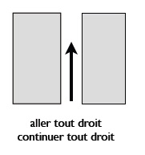
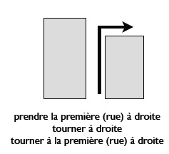
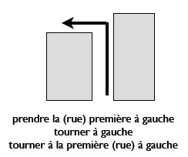
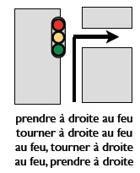

Slide 66
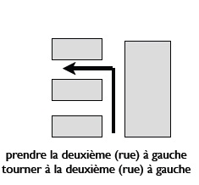
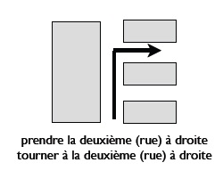
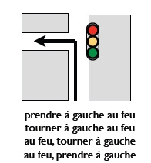
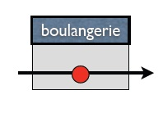

Slide 67
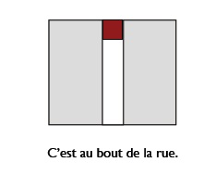
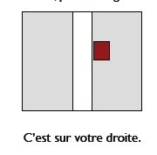
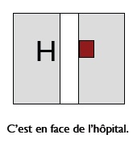
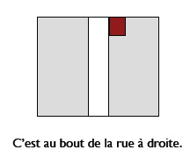

Slide 68
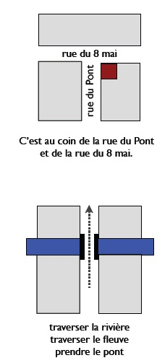
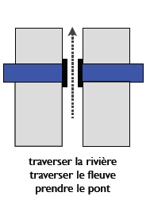

Slide 69
1. – Pardon Monsieur, je cherche la rue Victor Hugo…
– Oui, vous allez tout droit et … vous voyez le feu là-bas ? Oui? c’est à gauche au feu.
– Merci Monsieur, au revoir.
2. – Excusez-moi Madame, je suis perdu. Est-ce qu’il y a une station de métro près d’ici ?
– Désolée, je ne suis pas du quartier.
– Merci Madame, au revoir.

Slide 70
3. – Excusez-moi, la place Molière, c’est bien par là ?
– Oui, alors. Vous allez continuer tout droit jusqu’à la rue de Lille et là, vous prenez à droite. Et ensuite…vous allez passer devant un fleuriste et un hôpital. La place Molière, c’est après l’hôpital.
– Merci beaucoup, au revoir.

Slide 71
Exercices

Slide 73
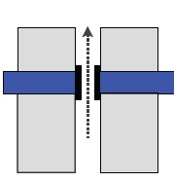
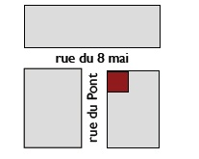
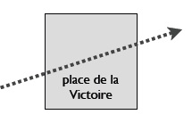

Slide 74
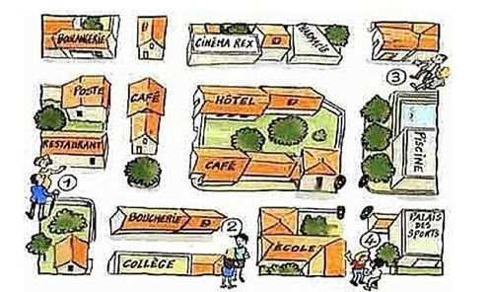
Regardez l’image. Vous êtes à X. Vous demandez la rue à un (e) passant(e)!
A: Pardon Mademoiselle, je cherche le cinéma Rex ?
B: oui………………………………………………………….
A: Merci beaucoup Mademoiselle au revoir.
B: Au revoir

Slide 75
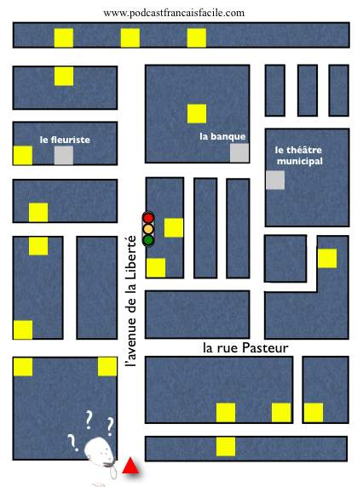

Slide 76
PERTEMUAN 11
1
Réfuser une réservation
2
La forme négative

Slide 77
Quelques expréssion
Commencez ainsi :
Je m’excuse/ Je regrette monsieur…
Je suis désolé(e) / Je suis navré(e) madame…
Justifiez votre refus
… mais l’hôtel est complet/ fermé.
… mais nous sommes complets/ fermés.
… mais nous n’avons plus de chambre double.
Toutes les chambres sont réservées/ occupées.
Proposez une solution :
Je peux vous proposer une autre date.
Nous avons encore des suites de libre/ de
disponible.

Slide 78
La Forme Négative
S + ne + V + pas (tidak)
ex: je ne parle pas anglais
S + ne + V + plus (tidak lagi)
ex: je ne parle plus anglais
S + ne + V + Jamais (tidak pernah)
ex: je ne parle jamais anglais
S + ne + V + que (hanya)
ex: je ne parle qu'anglais

Slide 79
Avez-vous une table de libre ?
- Non, je n’ai pas de table de libre.
Avez-vous encore une chambre ?
- Non, nous n’avons plus de chambre.
L’hôtel est-il toujours ouvert à Noël ?
- Non, l’hôtel n’est jamais ouvert à Noël.
- L’hôtel est complet. Nous n’avons rien à vous proposer.

Slide 80
Pertemuan 12
Futur Proche

Slide 81
Futur Proche
S + aller + V1 + O
ex:
1. Je vais manger de la pizza
2. Nous allons partir au supermarché
3. vous allez commencer l'examen dans 10 minutes

Slide 82
Pertemuan 13
Passé composé

Slide 83
Passé Composé
Être+ participe
Je suis allé(e)
Tu es parti(e)
Il/elle est venu(e)
Nous sommes resté(e)s
Vous êtes retourné(e)s
Ils/elles sont rentré(e)s
avoir + participe
J’ ai réservé
Tu as annulé
Il/elle a eu
Nous avons fini
Vous avez fait
Ils/elles ont été

Slide 84
Indicateurs temporel du passé :
hier
avant-hier
l y a trois jours
la semaine dernière
le mois dernier.

Slide 85
Latihan Konjugasi
Accueillir
Choisir
Ouvrir
Offrir
Prendre
Rendre
Réserver
Donner
demander
Préparer
Diriger
Commander
Nettoyer
Laver
Aider
Conseiller
Organiser
Cuisiner

Slide 86
Futur simple

Slide 87
Le futur simple
verbe à l’infinitif + -ai, -as, -a, -ons, -ez, -ont
→j’aurai (avoir)
je serai (être)
je ferai (faire)
j’irai (aller)
je viendrai (venir)
je pourrai(pouvoir)
je voudrai (vouloir)
je verrai (voir) je
devrai (devoir)
je recevrai (recevoir)
j’accueillerai (accueillie)
je saurai (savoir)
Ex. : Nous servirons le dîner à 7 heures.

Slide 88
Latihan Konjugasi
Accueillir
Choisir
Ouvrir
Offrir
Prendre
Rendre
Réserver
Donner
demander
Préparer
Diriger
Commander
Nettoyer
Laver
Aider
Conseiller
Organiser
Cuisiner

Slide 89
Pertemuan 14
Ujian Akhir Semester

Slide 90
Kosakata berkaitan perhotelan
Le personnel de l'hôtel
la réception
le réceptionnaire (= le chef de la réception)
le réceptionniste (= personne chargée de l'accueil)
le registre
le chasseur = le groom = c'est un domestique en livrée/en tenue
la femme de chambre
le valet de chambre

Slide 91
Renseigner sur le prix du séjour à l'hôtel
en haute saison (mai à octobre) = en saison
en basse saison (mi-novembre à mars) = hors saison
x francs taxe et service compris
taxe et service en sus
tout compris
chambre et petit déjeuner T.T.C. = toutes taxes comprises
petit déjeuner compris /non compris
service non compris / compris
prix nets
avec demi-pension = en demi-pension
pension complète

Slide 92
Les tarifs
la nuitée = prix de la nuit
régler la note
les tarifs sont abordables
les tarifs sont élevés
demander une remise pour les groupes ou pour les enfants
négocier une remise pour les groupes ou pour les enfants
acquitter une nuitée supplémentaire

Slide 93
Le petit déjeuner français
le café, les viennoiseries (pain au chocolat, croissant…), le jus de fruit, le thé, le beurre, la confiture, la baguette…
Dans les plus chers : charcuteries, oeufs, fromages, viandes froides.
Renseigner sur la situation de la chambre
donnant sur la cour, sur la rue…
avec vue sur…
avec balcon
sans balcon

Slide 94
Bahasa Prancis Perhotelan

Slide 95
Jaringan Hotel Prancis (Accor):
1. Pullman
2. Grand Mercure
3. Mercure
4. Novotel
5. Ibis
6. All Seasons

